Slide 1
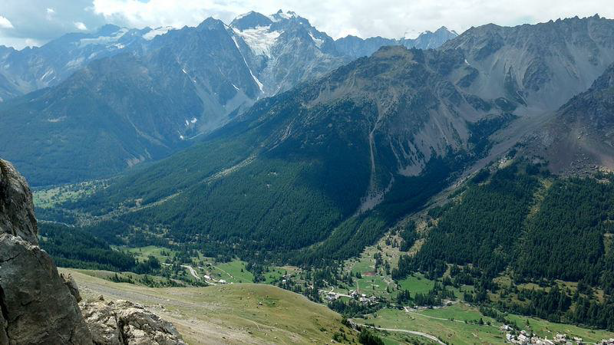
Une semaine joyeuse, simple et fraternelle
en montagne.
Du 21 au 28 juillet 2024, au Chalet Frère Soleil, à l’entrée du parc des Ecrins (Le Casset- Monêtier Les Bains - 05)
Inscription et renseignements auprès de Céline et Stéphane Darcy Burillon
Celine.burillon@yahoo.fr; 06 89 50 01 26

Slide 2
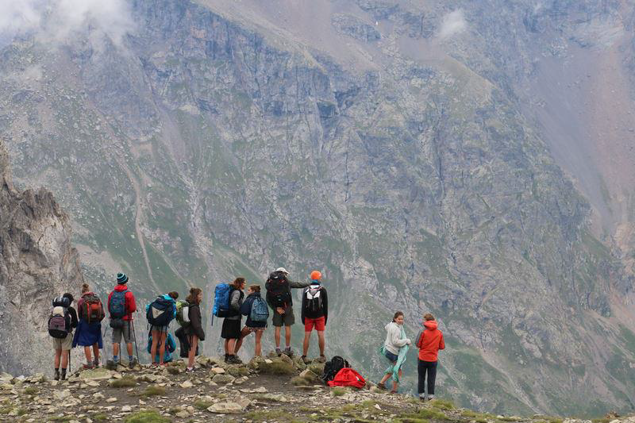
Au programme: randonnées, jeux, célébrations, veillées, vie au chalet, temps libres, temps de partage…
Au chalet Frère Soleil (Le Casset, au pied du Massif des Ecrins)
Chalet de 30 places, entièrement rénové. Une famille et un couple, membres de la fraternité franciscaine séculière, accompagneront cette semaine. Chaque personne est invitée à partager la vie quotidienne, cette semaine est en auto-gestion (organisation des randonnées, discussions autour d’un thème, célébrations, veillées, repas et intendance…).
Tarif : Il comprend la location du Chalet et la mise en commun des frais d'intendance. Pour la semaine, compter environ 120 à180 € par adulte (16 ans et +) et 90 à 120 € par enfant (4 ans et +). Le prix ne doit pas être un obstacle, n’hésitez pas à nous en parler.
Inscription et renseignements auprès de Céline et Stéphane Darcy Burillon
Celine.burillon@yahoo.fr; 06 89 50 01 26
Inscription et renseignements auprès de
Pour plus de renseignements sur le Chalet: https://www.chalet-freresoleil.com/

